Slide 1
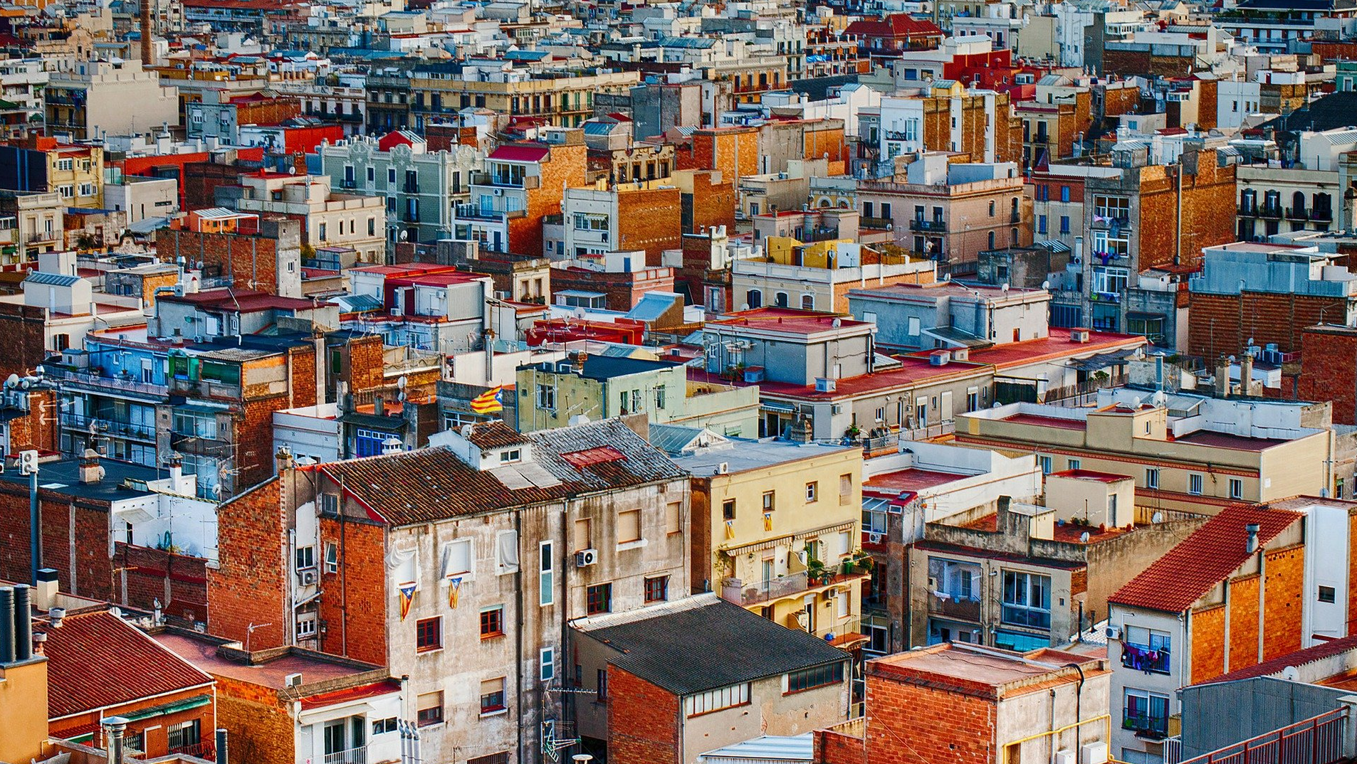
OTRs Oficines Tècniques de Rehabilitació REHABILITAR ÉS ESTALVIAR Fons europeus per impulsar la rehabilitació

Slide 2
Què són els Fons Next Generation?
Un impuls econòmic de la UE, sense precedents, per reactivar l’economia mitjançant la rehabilitació energètica dels edificis i habitatges.
480 M€ de subvencions per a la rehabilitació energètica de 60.000 habitatges en 3 anys

Slide 3
Què és la rehabilitació energética?
Conjunt de millores que podem fer al nostre edifici per optimitzar l’energia que consumim
Què aconseguim amb una rehabilitació energètica?
Reduir la factura elèctrica (consumim menys energia per tenir casa nostra fresca a l’estiu i calenta a l’hivern)
Augmentar el valor patrimonial i l’habitabilitat de casa nostra
Millorar el confort dels nostres habitatges, i per tant millorar la nostra qualitat de vida
Produir menys CO2 i, per tant, contribuir a la lluita contra el canvi climàtic

Slide 4
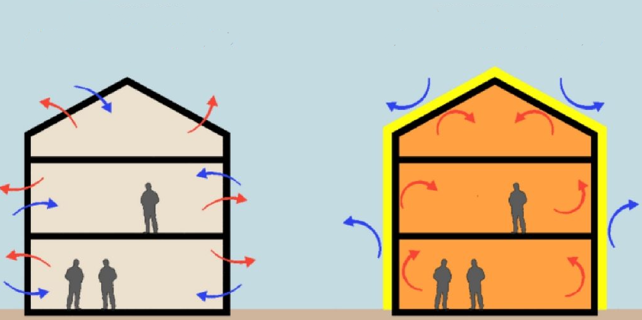
Què és la rehabilitació energética?
Abrigar els edificis
EDIFICI SENSE
AÏLLAMENT TÈRMIC
EDIFICI AMB
AÏLLAMENT TÈRMIC

Slide 5
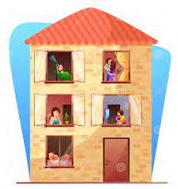
Què és la rehabilitació energética?
Evitar que la calor entri a l’habitatge per reduir la demanda de refrigeració a l’estiu.
ABRIGAR L’EDIFICI
Actuar en l’envolupant de l’edifici (façanes, mitgeres al descobert, finestres, coberta)
Millorar l’aïllament tèrmic de l’edifici
Millorar l’estanqueïtat de l’edifici
LA PÈRDUA DE CALOR
EN UNA CASA
Coberta 22 %
Pèrdua de calor
per obertures
i ventilacions 13 %
Murs externs 30 %
Vidres 20 %
Evitar que el fred entri a l’habitatge per reduir la demanda de calefacció a l’hivern.
Sòls 15 %

Slide 6
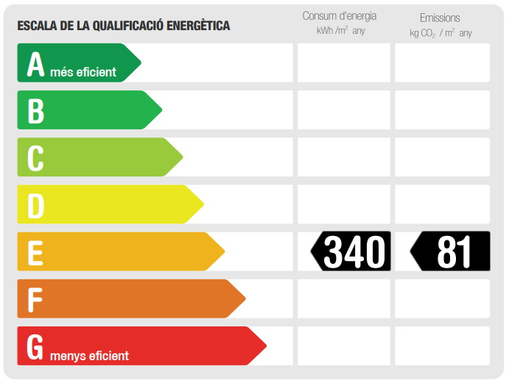
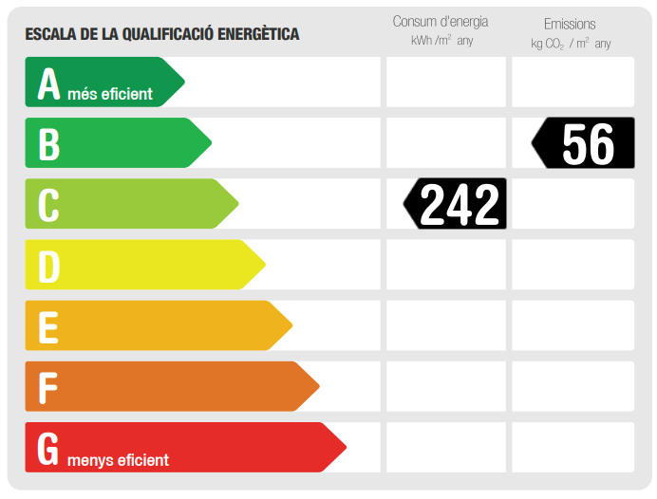
Què és la rehabilitació energética?
Reducció de la demanada i del consum energètic

Slide 7
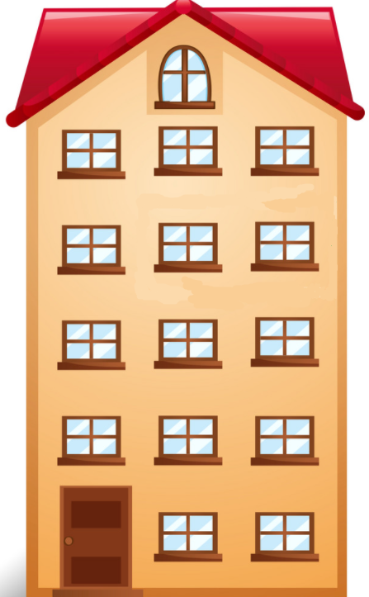
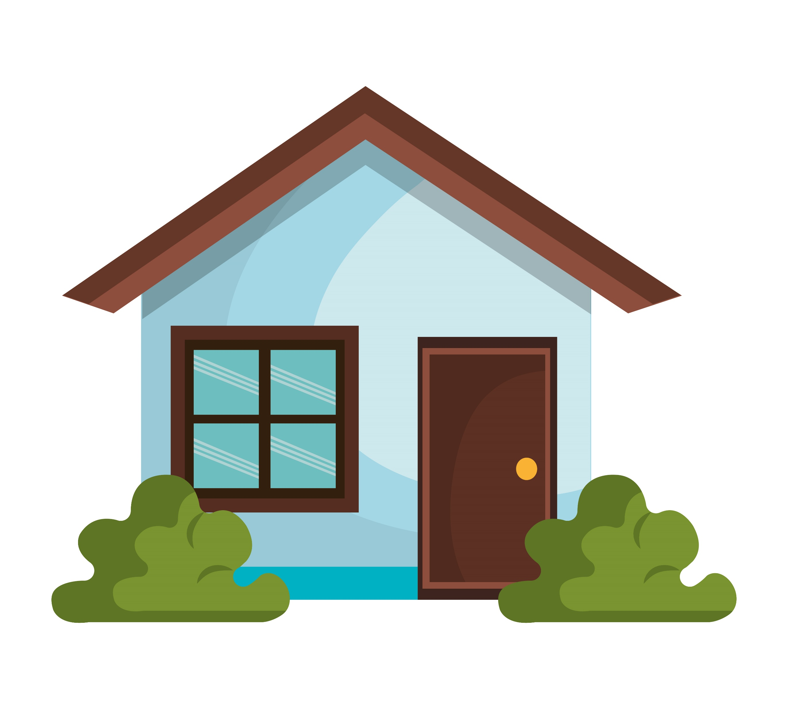
Beneficiaris de les subvencions
Habitatges unifamiliars
(Programa 3-4)
Edifici plurifamiliar
(CCPP o d’un sol propietari)
(Programa 3)
Habitatges (pisos)
(Programa 4)

Slide 8
Per què és una oportunitat?
Gràcies als ajuts Next Generation, ARA es pot fer a un cost molt inferior:
Subvencions (del 40%, 65% i fins al 80% del cost segons l’estalvi energètic assolit)
Préstecs en condicions preferents (a 10 anys, interès baix, període de carència)
Beneficis fiscals
Les comunitats de propietaris que s’hi engresquin, poden gaudir dels beneficis d’una rehabilitació (+estalvi, +confort) amb una inversió mínima, equivalent a la quota d’un gimnàs

Slide 9
Què cobreix la subvenció?
Programa 5: “llibre de l’edifici i projecte de rehabilitació”
Cobreix el 100% dels costos d’un tècnic per realitzar el llibre de l’edifici i el projecte de rehabilitació. Amb aquesta subvenció, la comunitat obté de manera gratuïta el diagnòstic i el pla d’actuacions del seu edifici.
Programa 3: “edificis”
Cobreix com a mínim el 40% del cost total que suposa l’execució d’una obra de rehabilitació energètica que assoleixi una reducció d’almenys el 30% en el consum d’energia de l’edifici, podent-se arribar fins al 80% del cost total de subvenció
(*sempre i quan no superi el topall per habitatge).
Programa 4: “habitatges”
Cobreix el 40% del cost de l’actuació a l’habitatge, a partir d’un cost d’obra superior a 1.000€, i amb un límit màxim de subvenció de 3.000€ per habitatge. Aquesta intervenció es limita al canvi de finestres i vidres aïllants d’un habitatge.

Slide 10
Com són els préstecs?
Les entitats avancen fins al 100% d’inversió total necessària per fer les obres, inclòs l’IVA.
Ens finançaran el 100% de les obres, un cop acabades l’entitat recupera la subvenció i l’import restant ho paguem en quotes.
Gaudirem d’un període de carència: començarem a retornar el crèdit un cop acabades les obres (mateix moment que començarem a pagar menys per la factura de la llum i gas)
Les comunitats de propietaris gaudiran de préstecs que tindran un tipus fix màxim al 5,25% anual a un termini de 10 anys d’amortització, podent-lo allargar fins a 15 anys a un tipus fix màxim del 5,90% anual.
quota mensual entre 80€ i 100€
(i pagarem menys al rebut de la llum i gas)

Slide 11
Exemples pràctics
Exemple 1:
Cas dins el Programa 3 Edificis
Cas de Carlos: Propietari del 100% de l’habitatge
Inversió total (sense ajudes)
30.000 €
CONCLUSIONS
Carlos ha pagat per la rehabilitació
Recupera, via subvenció
Recupera, via IRPF (global)
Total cost real de la rehabilitació
% estalvi (ajuda + deduccions)
Ajuda rebuda
18.800 €
30.000 €
18.800 €
6.720 €
4.480 €
85%
A – Quantitat satisfeta
B – Ajuda percebuda
C – Base deducció neta (C=A-B)
Base màxima de deducció segons RD 19/2021
% Deducció (60% de “C”)
Import deduït a renta 2022
Import deduït a renta 2023
Import deduït a renta 2024
30.000 €
18.800 €
11.200 €
5.000 €
6.720 €
3.000 €
3.000 €
720 €
Ajudes + deduccions
25.520 €
*Font: CSCAE Guia Deducciones Fiscales

Slide 12
Exemples pràctics
Exemple 2:
Cas dins el Programa 4 Habitatges
Cas de Marta: Propietària del 100% de l’habitatge
Inversió total (sense ajudes)
5.000 €
CONCLUSIONS
Marta ha pagat per la rehabilitació
Recupera, via subvenció
Recupera, via IRPF (global)
Total cost real de la rehabilitació
% estalvi (ajuda + deduccions)
Ajuda rebuda
2.000 €
5.000 €
2.000 €
600 €
2.400 €
52%
A – Quantitat satisfeta
B – Ajuda percebuda
C – Base deducció neta (C=A-B)
Base màxima de deducció segons RD 19/2021
% Deducció (20% de “C”)
Import deduït a renta 2022
5.000 €
2.000 €
3.000 €
5.000 €
600 €
600 €
Ajudes + deduccions
2.600 €
*Font: CSCAE Guia Deducciones Fiscales

Slide 13
Què he de fer per acollir-me als Fons Next Generation?
En el cas de tenir un Administrador de Finques, posa’t en contacte amb ell o ella perquè t’assessori i gestioni tots els tràmits necessaris.
Servei d’assessorament al ciutadà Consell CAF: https://otrc.consellcaf.cat/
En cas de no tenir un Administrador de Finques, posa’t en contacte amb un arquitecte o arquitecte tècnic especialitzat mitjançant les nostres llistes de professionals experts directament a les pàgines web:
COAC: https://rehabilitacio.arquitectes.cat/
CAATEEB: https://otr.cat/

Slide 14
Què he de fer per acollir-me als Fons Next Generation?
Demanar a l’arquitecte o arquitecte tècnic una valoració tècnica i económica:
Valoració tècnica
Estudi del teu edifici
Valoració de les característiques constructives generals de l’edifici
Estudi del % de millora energètica que es pot assolir
Valoració econòmica
Valoració del cost de les obres
Càlcul del % de subvenció que podem obtenir
Com finançarem la part no subvencionable: càlcul de la quota mensual

Slide 15
Què he de fer per acollir-me als Fons Next Generation?
Encarregar a l’arquitecte o arquitecte tècnic el llibre de l’edifici
ITE – Inspecció tècnica de l’edifici
Valorem l’estat general del nostre edifici
- Estructura
- Façanes, cobertes i patis
- Instal·lacions
- Accessibilitat
Fem un estudi energètic detallat del potencial de l’edifici
Encarregar al tècnic el Projecte de rehabilitació energètica
fins al
100% subvencionat
al PROGRAMA 5

Slide 16
Què he de fer per acollir-me als Fons Next Generation?
Sol·licitar la subvenció
La propietat delega tots aquests tràmits al
GESTOR REHABILITADOR
que s’encarregarà de tot: des de sol·licitar la subvenció fins a planificar i dirigir les obres

Slide 17
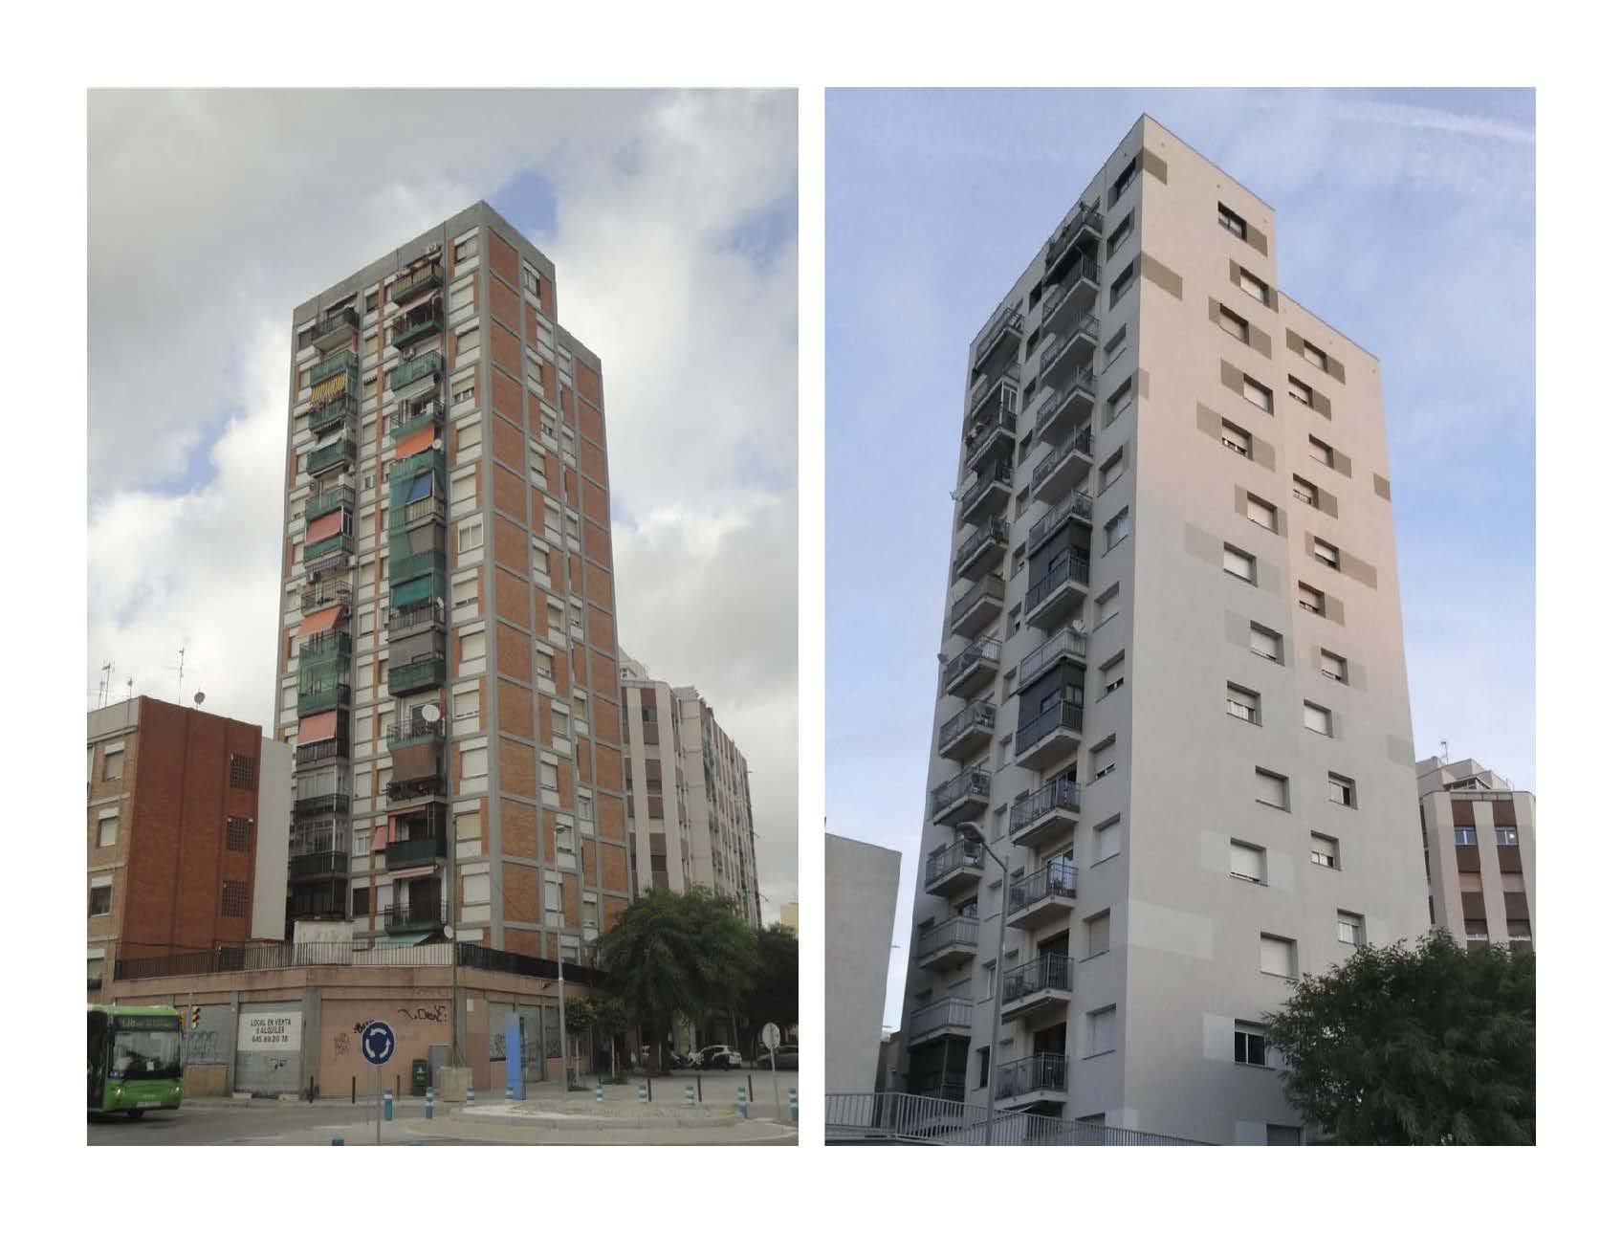
Què he de fer per acollir-me als Fons Next Generation?
Executar les obres
L’Administrador de Finques junt amb l’arquitecte o arquitecte tècnic dirigeixen tot el procés i mantenen informats els propietaris

Slide 18
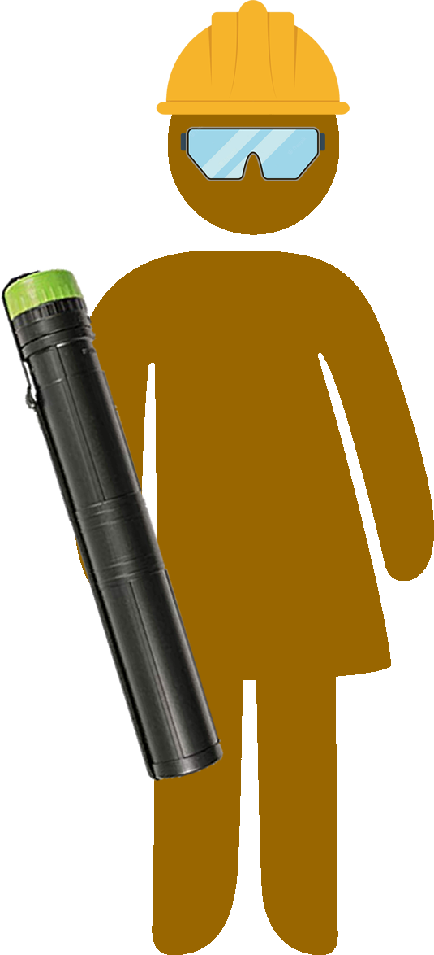
Què he de fer per acollir-me als Fons Next Generation?
Resum gràfic del procés
Fase inicial
Pas 2
Pas 4
Pas 5
Execució d’obres
Pas 1
Fase prèvia
Pas 3
Fase final
Pas 7
Final
Pas 6
Pas 9
Pas 10
Finalització obres
Pas 8

Slide 19
Què he de fer per acollir-me als Fons Next Generation?
Gaudir de més confort i més estalvi

Slide 20
Posa’t en contacte amb un arquitecte
Posa’t en contacte amb un arquitecte tècnic
Posa’t en contacte amb un administrador de finques
Rehabilitacio.arquitectes.cat
Otr.cat
otrc.consellcaf.cat
otr.arquitectes@coac.net
info@otr.cat
otrc@consellcaf.cat

